Slide 1
Новости за прошедшую неделю 05.03.2026 - 11.03.2026
ИУ5-45Б Дейнеко А.В.

Slide 2
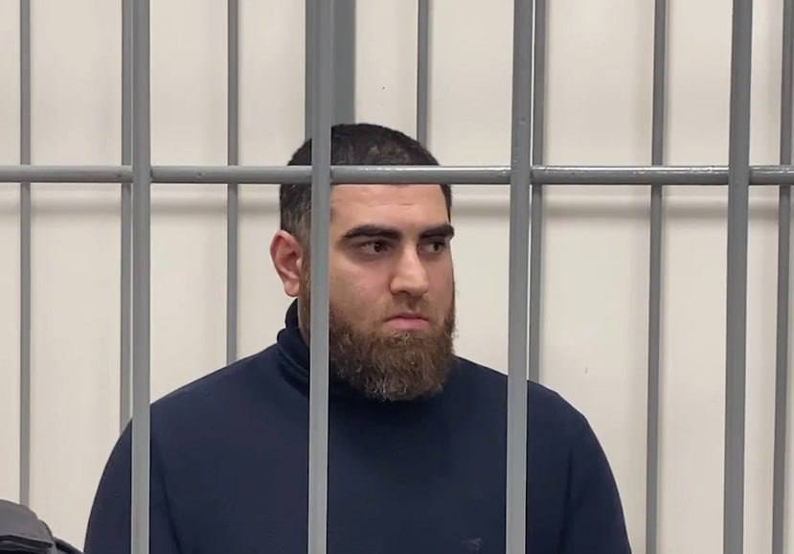
Приговор Арсену Маркаряну
Срок: 4.5 года колонии общего режима

Slide 3
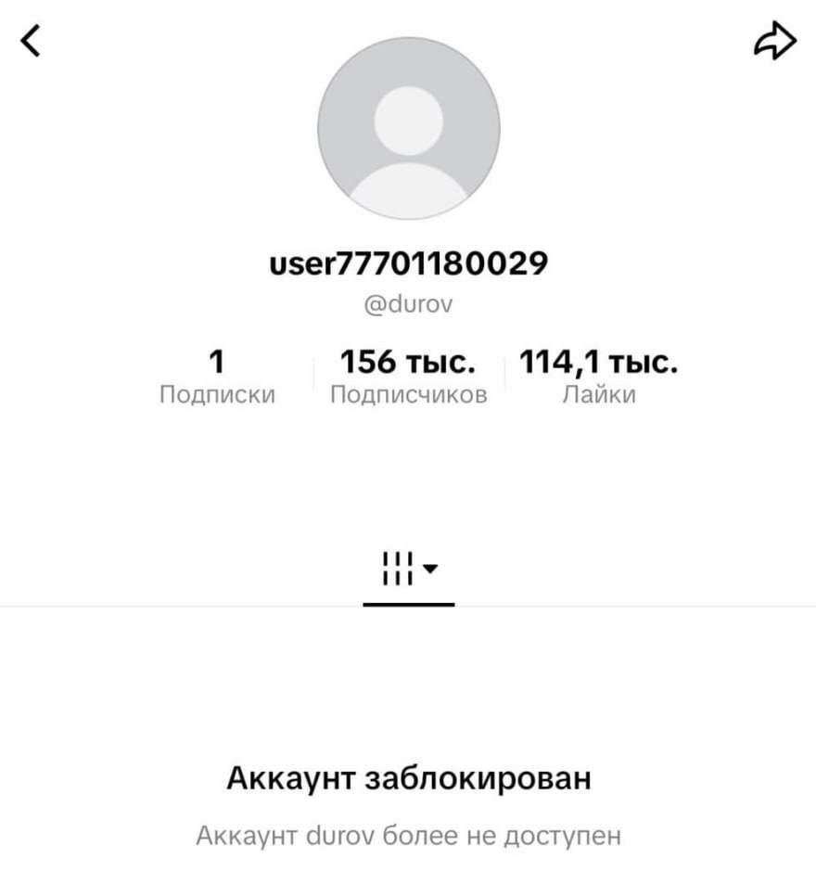
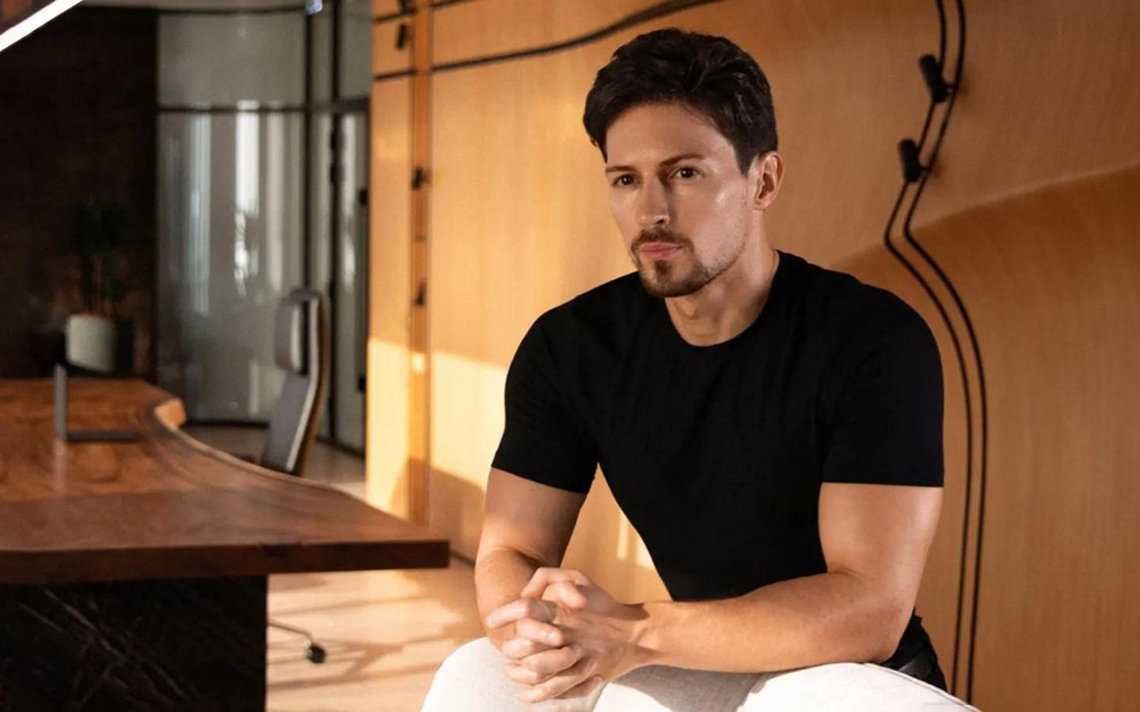
Павла Дурова заблокировали в TikTok

Slide 4
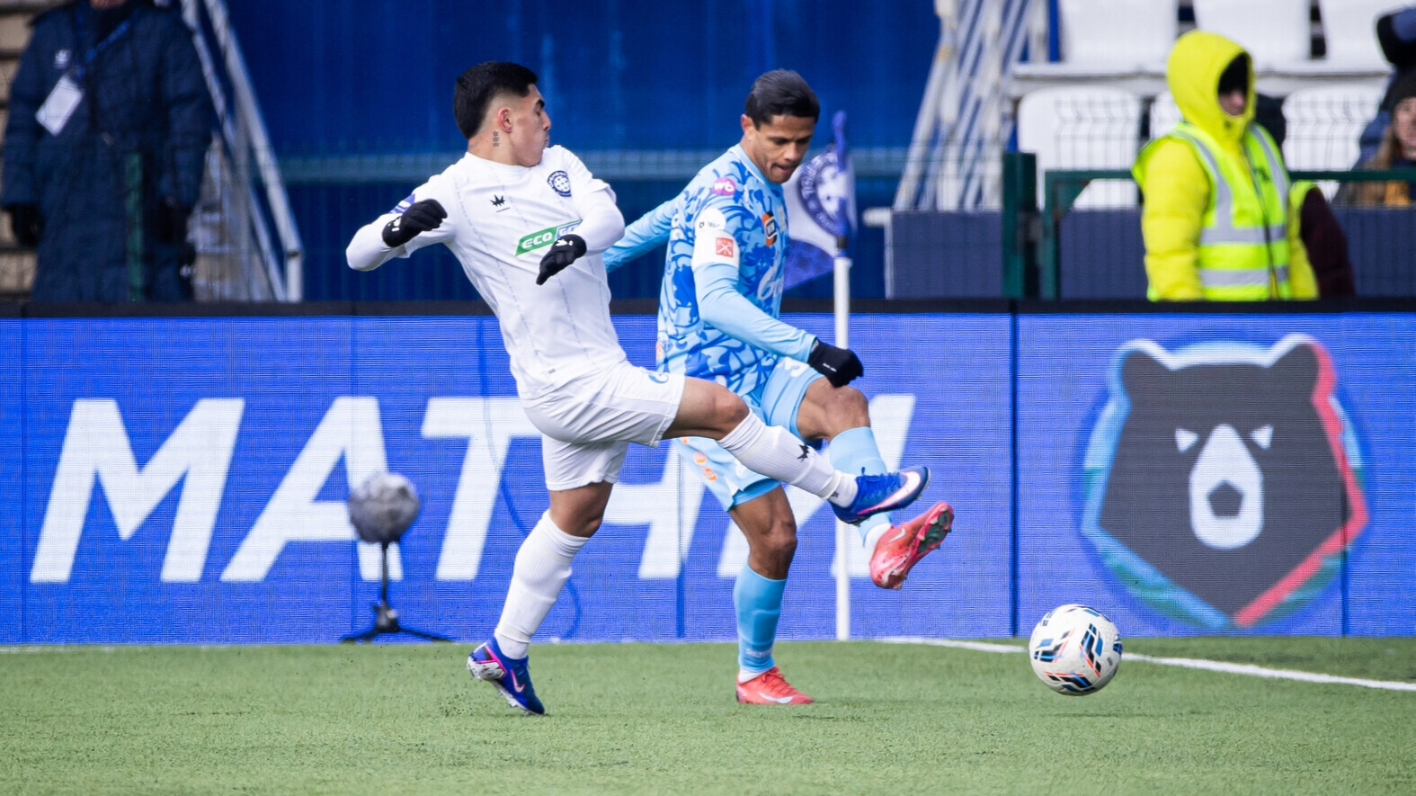
Новости спорта
«Зенит» внезапно оступился в Оренбурге. Фаворит не сумел реализовать два пенальти

Slide 5

«Спартак» обыграл «Акрон» 4:3!

Slide 6
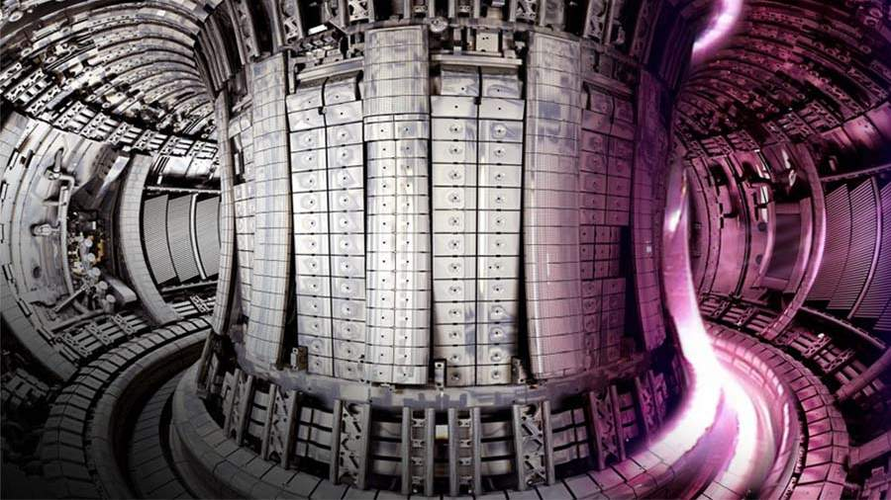
Новости науки
Физики Санкт-Петербурга первыми в мире получили данные о поведении плазмы на периферии термоядерной установки

Slide 7
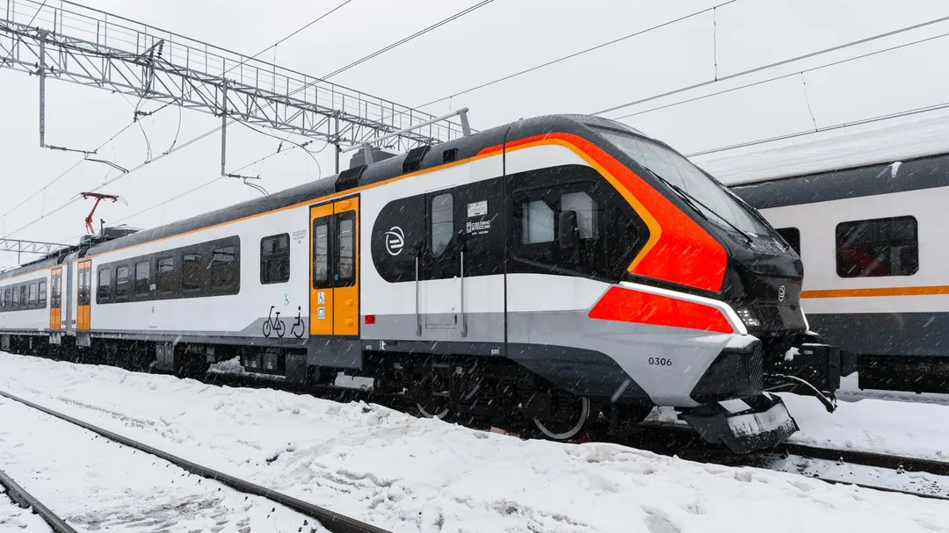
Новости моего региона (Московская область)
Электричка из будущего уже в Подмосковье

Slide 8

Новости из мира IT
Intel представила десктопные процессоры Core Ultra 200S Plus

